Slide 1

Zusammen nach vorne!
Beraten heißt für uns begleiten!
Good Governance einer NGO
Prof. tit. Dr. Hans Lichtsteiner
Bern, 20. März 2026

Slide 2
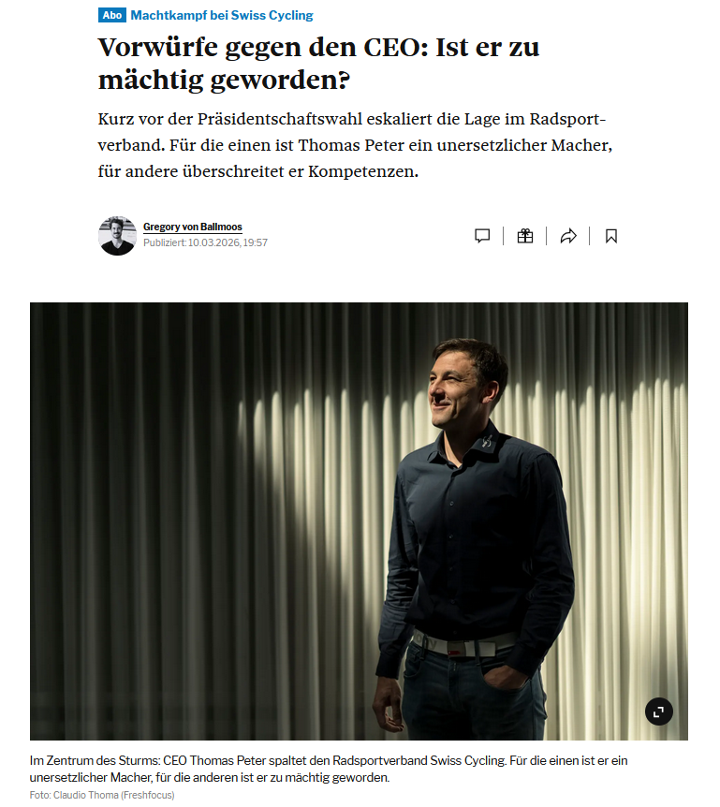
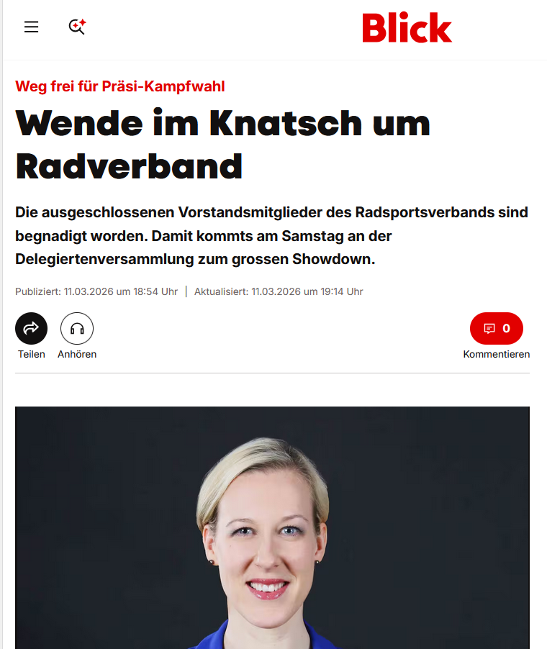

Slide 3
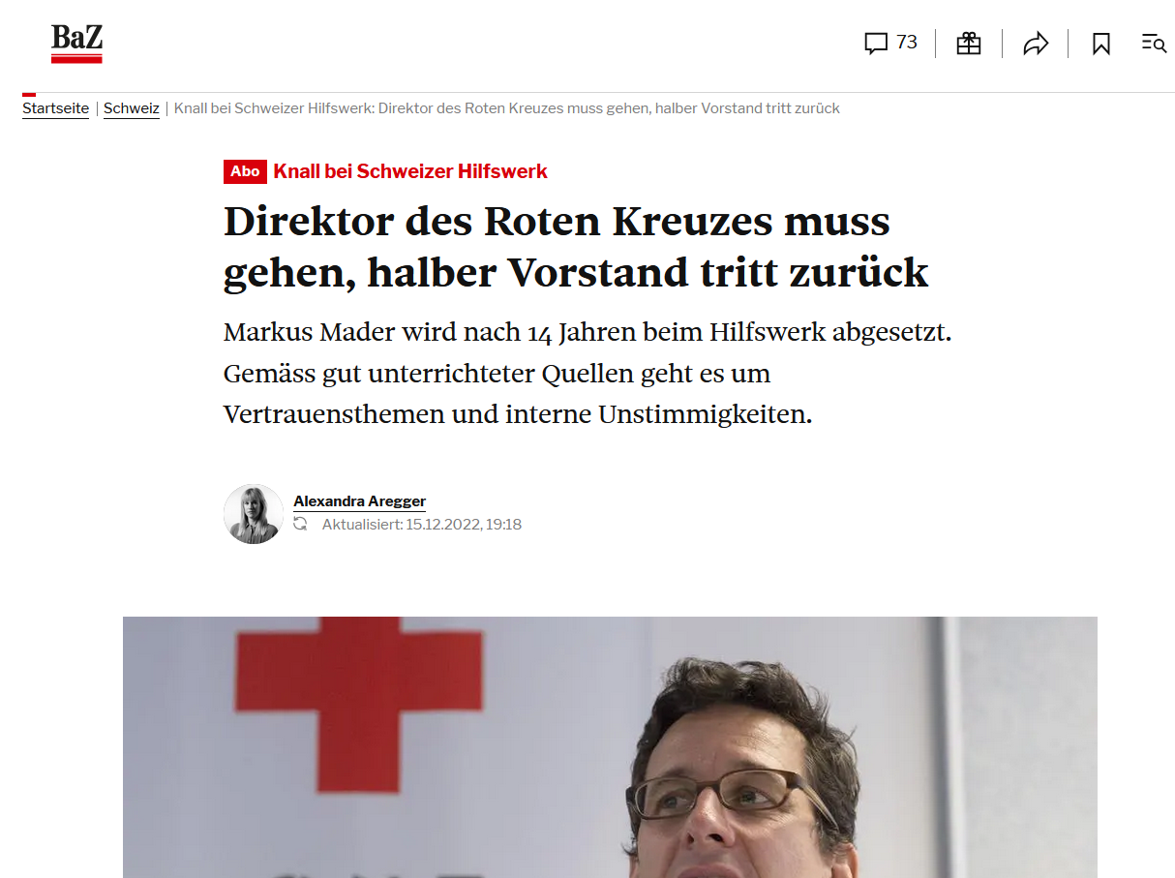
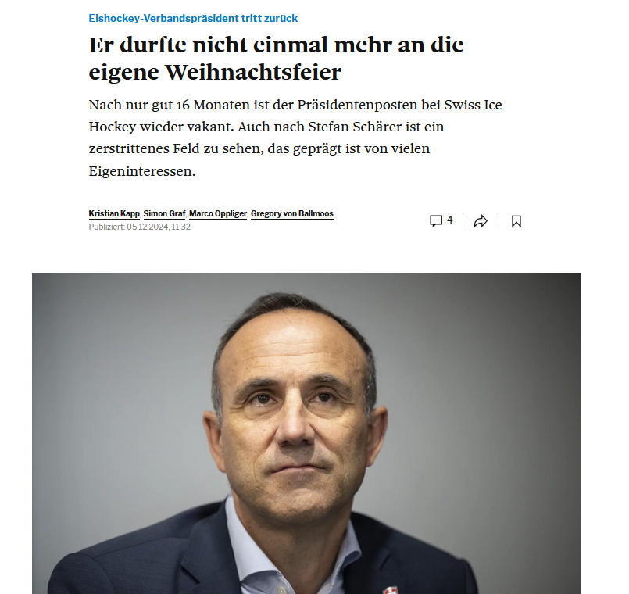
Kein neues Phänomen…

Slide 4
Aufbau einer NPO
Mitglieder/Vertreter:innen der Trägerschaft
Trägerebene
Vorstand
Leitungsebene
Geschäftsführer:in
Realisationsebene
Administration
Abteilungen
Arbeitsgruppen
Kommissionen
17.03.2026

Slide 5

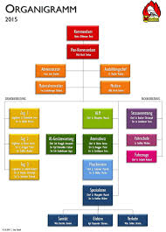

Aufgaben des Vorstands
«Der Vorstand hat das Recht und die Pflicht, nach den Befugnissen, die die Statuten ihm einräumen, die Angelegenheiten des Vereins zu besorgen und den Verein zu vertreten.» (ZGB Art. 69)
Durch sein Amt übernimmt er rechtlich folgende Verantwortung:
Strategie Organisation Kontrolle

Slide 6


Anforderungsprofil an einen Vorstand
Ein Vorstand ist aus juristischer Sicht in der Lage:
Entwicklungen zu erkennen und mit entsprechenden Massnahmen zu antizipieren
Aufgaben, Kompetenzen und Verantwortungen im Verein sinnvoll zu verteilen
Funktionierende Kontrollmechanismen zu etablieren
Ein Vorstand ist aus Organisationssicht in der Lage:
Die Interessen der Träger zu erkennen
Mehrheitsfähige Lösungen zu erarbeiten
Akzeptanz und Verständnis für die Arbeit gegen innen wie gegen aussen zu schaffen
Entscheidungen um- und durchzusetzen

Slide 7
Sorgfaltspflicht eines Vorstands
Im Gesetz ist vorgesehen, dass grundsätzlich der Vorstand die Geschäfte einer Gesellschaft führt. Er kann die Ausführungsverantwortung einer Geschäftsstelle übertragen, bleibt aber in der Führungsverantwortung.
Er hat für eine gesetzes- und statutenkonforme Verwaltung zu sorgen und die Interessen des Vereins zu wahren.
Er haftet dem Verein für den Schaden aus ungetreuer und unsorgfältiger Geschäftsführung.
Dritte können namentlich bei Insolvenz eines Vereins gegebenenfalls Ansprüche gegen den Vorstand oder einzelne Mitglieder geltend machen.
Ein Vorstandsmandat ist mit einem bestimmten Risiko verbunden!
Für die Haftung des Vereinsvorstandes müssen die klassischen vier Haftungsvoraussetzungen erfüllt sein, nämlich Schaden, Pflichtwidrigkeit, adäquater Kausalzusammenhang sowie ein Verschulden.

Slide 8
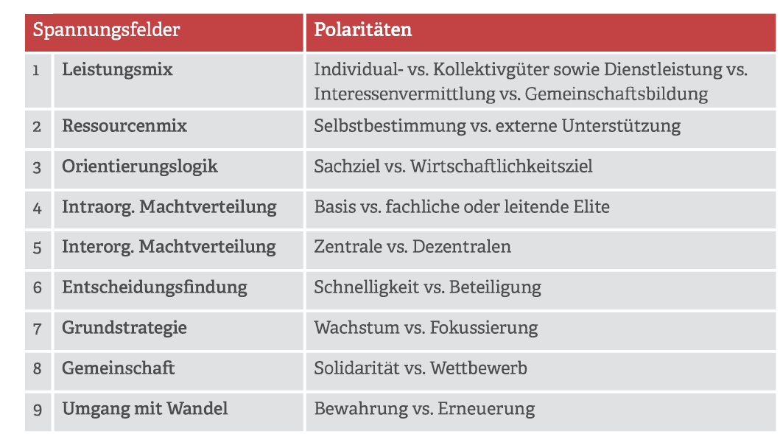
Systemimmanente Spannungsfelder, die Führung und
Koordination brauchen
FMM, S. 16

Slide 9
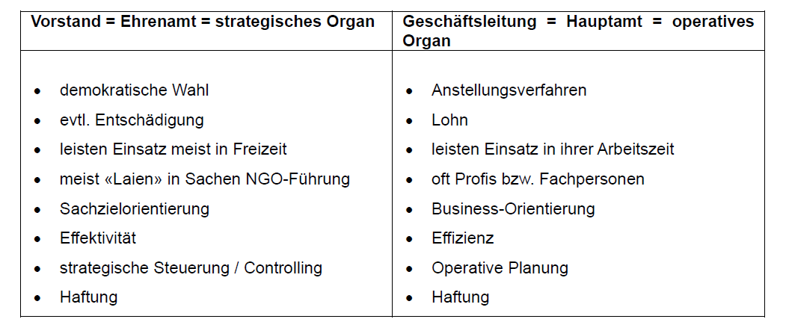
Ursachen für Probleme bei der Führung und Koordination
Unterschiedliche Ausgangslagen

Slide 10
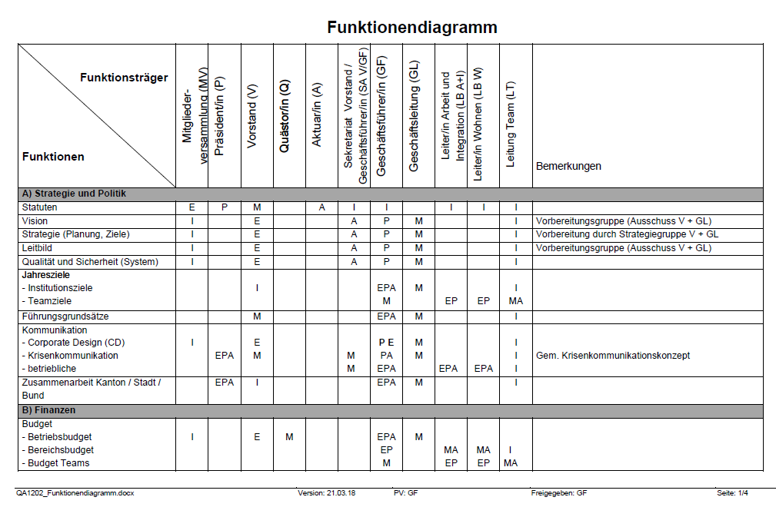

Unklare Aufgaben, Kompetenzen und Verantwortungen

Slide 11

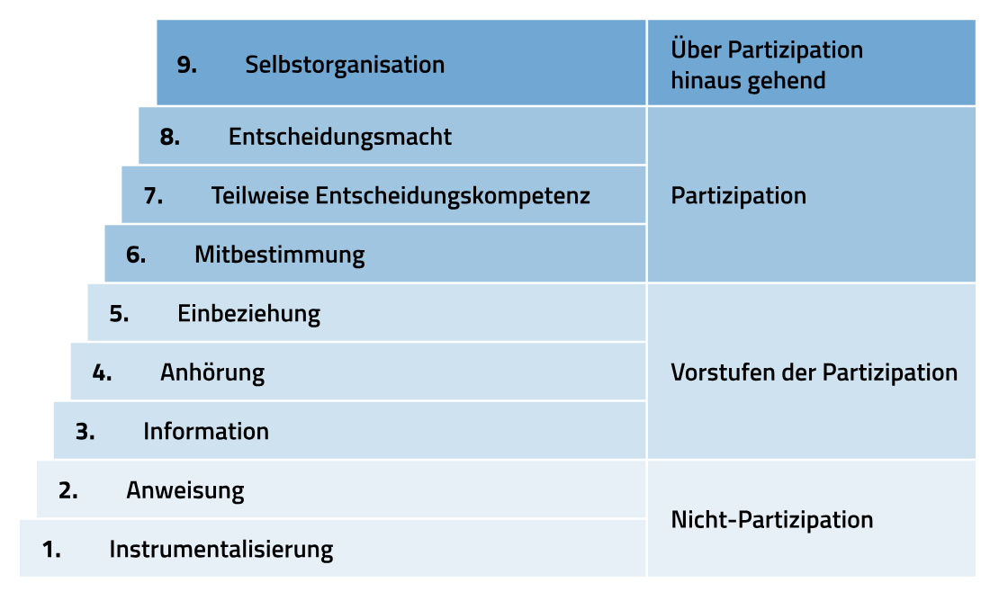
Informationsvorsprung des Hauptamts

Slide 12
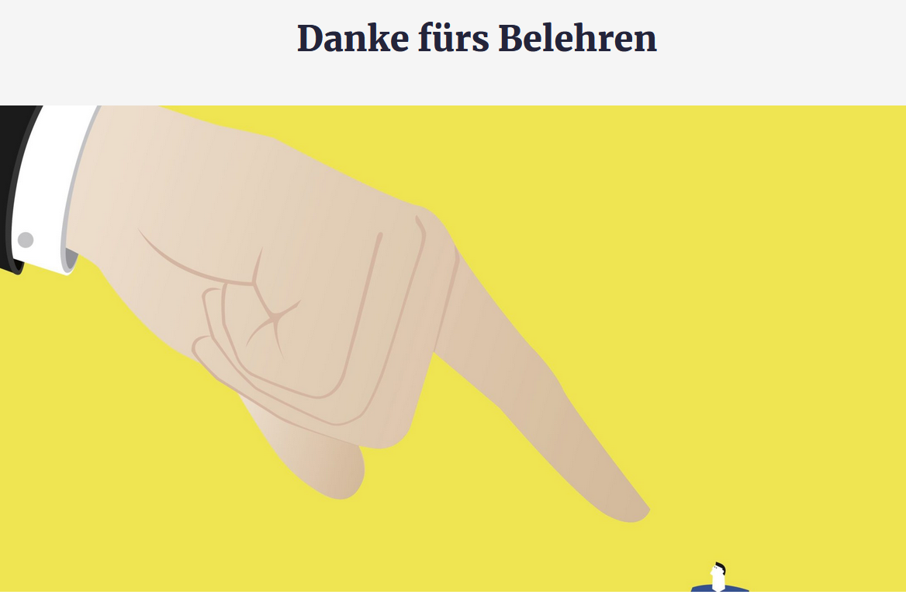
Mikromanagement durch den Vorstand

Slide 13
7 Tipps für eine gute Zusammenarbeit
Gemeinsame Wahrnehmung der unteilbaren Leitungs- und Problemlösungsverantwortung
Gegenseitiger Respekt und gegenseitige Wertschätzung
Rollenkonformes und gleichgewichtiges Zusammenwirken
Fokussierung des Vorstandes auf die strategischen Führungsaufgaben
Partizipative Erarbeitung von Grundsätzen und Strategien
Wirkungsvolle Nutzung der beschränkten Zeitkapazitäten des Vorstandes
Stufengerechte und zeitnahe interne Kommunikation der GL an den VS

Slide 14
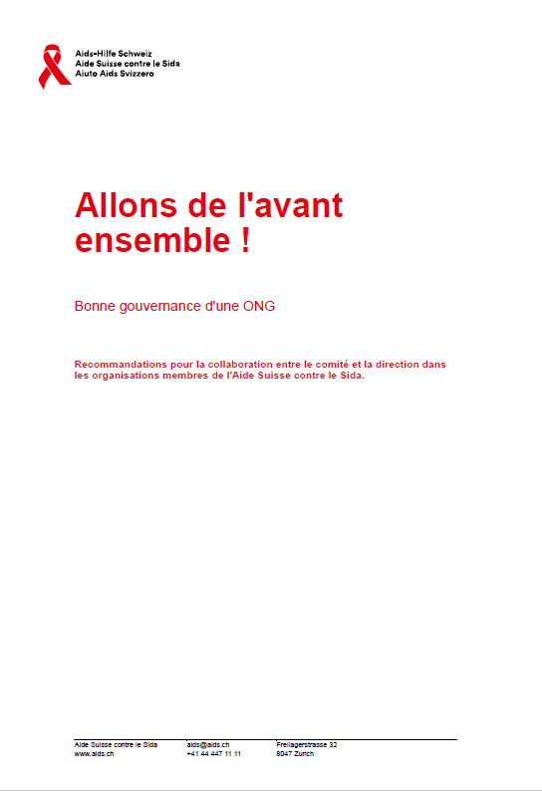
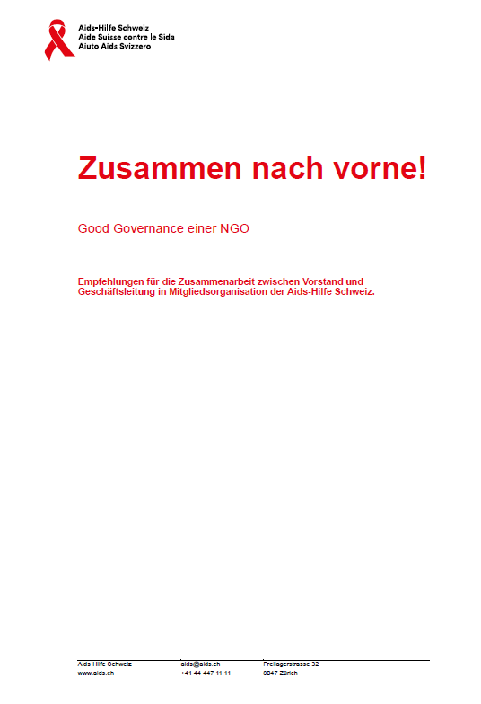
Neuer Leitfaden dazu

Slide 15
Verbreitung und Implementierung des Leitfadens
Es stellen sich aktuell folgende Fragen:
Gibt es noch Anpassungen/Ergänzungen an den Leitfaden?
Wie können/sollen wir den Leitfaden verbreiten? Insbesondere wie motivieren wir unsere Vorstandsmitglieder, sich mit dem Leitfaden auseinanderzusetzen?
Wie würde ein Onboarding- Workshop für Vorstandsmitglieder seitens AHS aufgenommen?
  Dauer: ca. 2 Stunden, allenfalls online
  Inhalt:
    Rolle der AHS in der Gesundheitsversorgung Schweiz, Partnerschaften und Finanzflüsse
    Zusammenspiel von AHS und ihren Mitgliedsorganisationen
    Leistungen der AHS
    Good Governance Prinzipien für eine erfolgreiche Zusammenarbeit in der Verbandswelt

Slide 16

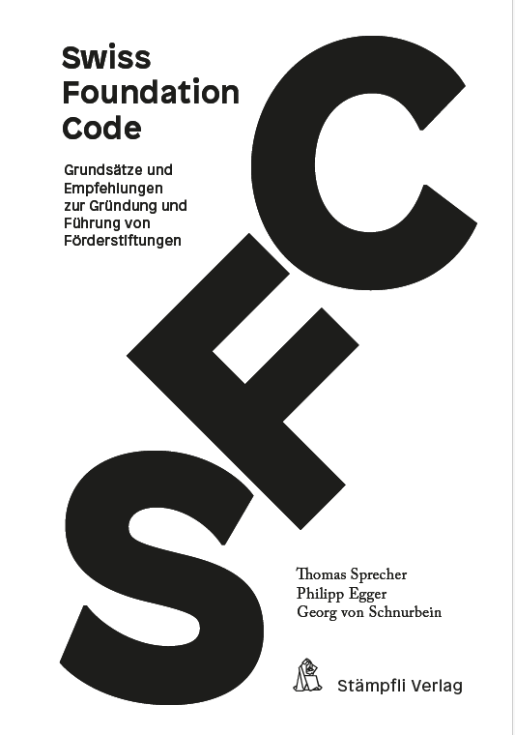
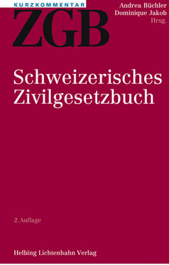
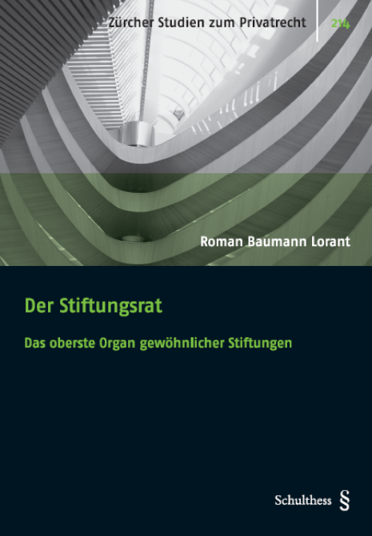
Literaturhinweise

Slide 17


Herzlichen Dank für Eure engagierte Mitarbeit!

Slide 18
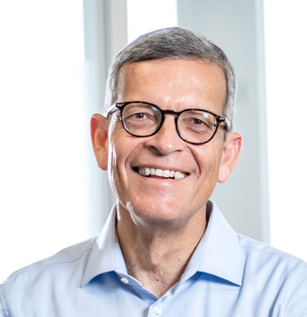
Kontaktdaten
Hans Lichtsteiner
Prof. tit. Dr. rer. pol., Partner
+41 (0)79 299 11 24
hans.lichtsteiner@verbandsberatung.ch

